Slide 1
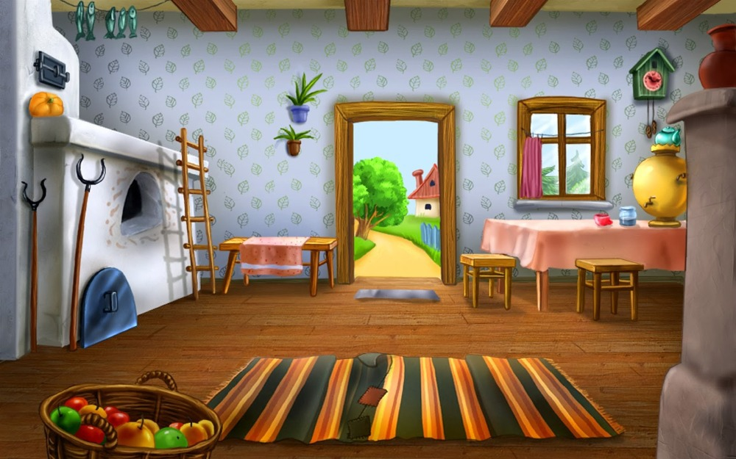
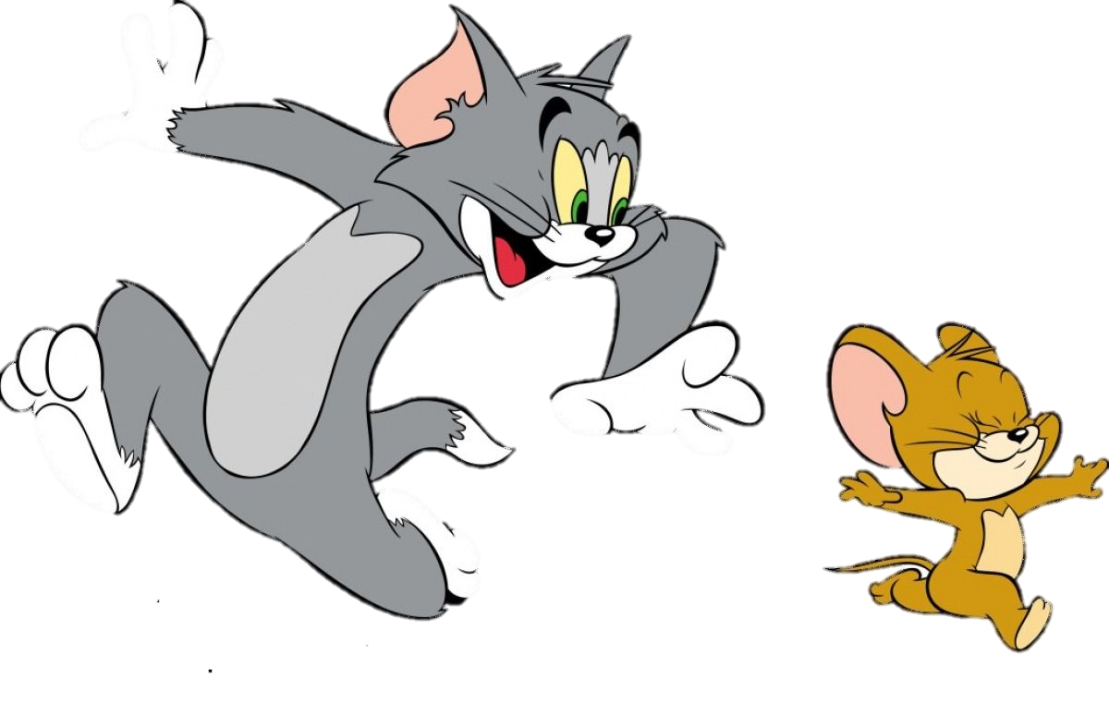
«Кошки Мышки»
Для детей средней группы
Подготовила инструктор по физической культуре
Быкова Э.В.

Slide 2
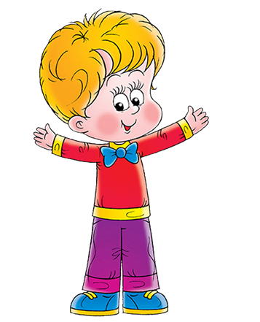
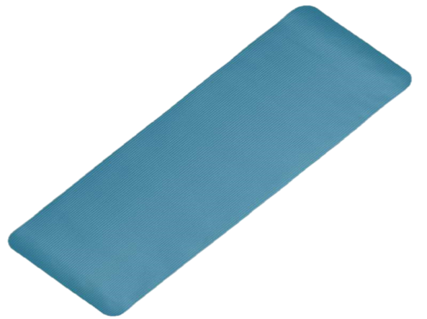
Общеразвивающие упражнения с косичкой
1. И. п. - стойка ноги врозь, косичка вниз. Поднять косичку вперед, вверх, вперед, вниз, в исходное положение (5-6 раз).

Slide 3
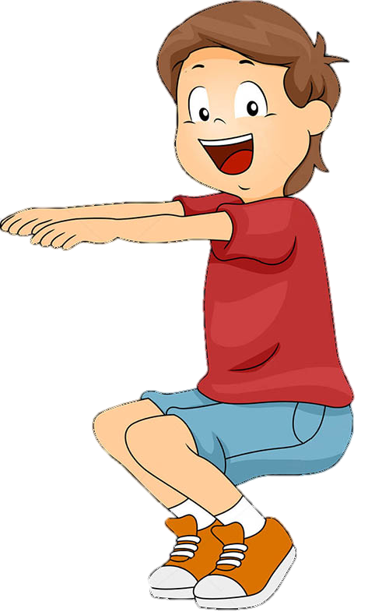
Общеразвивающие упражнения с косичкой
2. И. п. - стойка ноги на ширине ступни, косичку вниз. Поднять косичку вперед, присесть, руки прямые, встать, вернуться в исходное положение (5-7 раз).

Slide 4
Общеразвивающие упражнения с косичкой
3. И. п. - стойка на коленях, косичка вниз. Поворот вправо (влево), косичку отвести в сторону, руки прямые; вернуться в исходное положение (по 3 раза).

Slide 5
Общеразвивающие упражнения с косичкой
4. И. п. - сидя, ноги врозь, косичка на коленях. Поднять косичку вверх, наклониться вперед и коснуться косичкой пола как можно дальше. Выпрямиться, косичку вверх, вернуться в исходное положение (5-6 раз).

Slide 6
Общеразвивающие упражнения
с косичкой
5. И. п. - стойка ноги слегка расставлены, руки произвольно, косичка на полу. Прыжки через косичку на двух ногах (10-12 раз). После серии из 4-5 прыжков пауза.

Slide 7
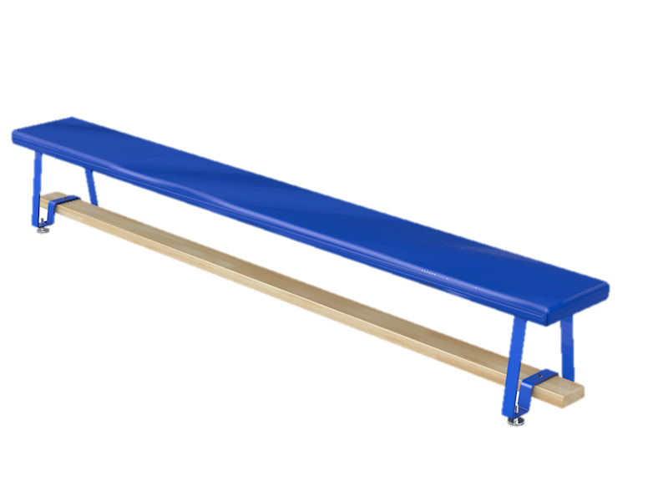
Основные виды движений
1. Равновесие - ходьба по гимнастической скамейке. Руки на поясе, на середине скамейки присесть, руки в стороны, встать, пройти до концa скамейки и сойти, не спрыгивая (повторить 3-4 раза).

Slide 8
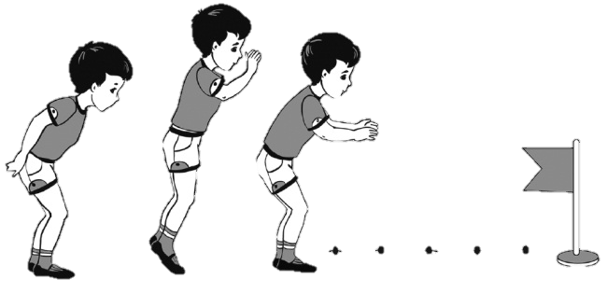
Основные виды движений
2. Прыжки на двух ногах, продвигаясь вперед до предмета (кубик, кегля), на расстояние 3 м (повторить 3-4 раза).

Slide 9
Подвижная игра «Кот и мыши»
На одной стороне зала на стулья кладут рейки на высоте 50 см от уровня пола шнуром - это дом мышей. На некотором расстоянии от дома мышей на стуле располагается кот (ребенок в шапочке кота).
Взрослый говорит:
Кот мышей сторожит,
Притворился, будто спит
Дети проползают под рейками (или шнурами), встают и бегают врассыпную.
Взрослый приговаривает:
Тише, мыши, не шумите
И кота не разбудите.
Дети-«мыши» легко, стараясь не шуметь, бегают по всему залу. Через 20-25 секунд взрослый восклицает: «Кот проснулся!» Водящий-«кот», кричит: «Мяу!», и бежит за «мышами», а те прячутся в «норки» (подлезают под рейки, а вбегают в норки через незагороженную часть). Игра повторяется несколько раз. На роль кота выбирается другой ребенок.

Slide 10
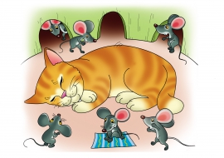
Подвижная игра «Кот и мыши»
Взрослый говорит:
Кот мышей сторожит,
Притворился, будто спит
Взрослый приговаривает:
Тише, мыши, не шумите
И кота не разбудите.

Slide 11
